Slide 1


生
命
毒
品
珍爱
远离
共同抵制毒品 共筑防毒长城

Slide 2
国
际
禁
毒
日
国际禁毒日即国际反毒品日，是每年的6月26日。
1987年6月12日至26日，联合国在维也纳召开由138个国家的3000多名代表参加的麻醉品滥用和非法贩运问题部长级会议，会议提出了“爱生命，不吸毒”的口号，并与会代表一致同意6月26日定为“国际禁毒日”，以引起世界各国对毒品问题的重视，同时号召全球人民共同来解决毒品问题。
每年“6.26”国际禁毒日前后，各级政府都会通过报刊、广播、电视等新闻媒介及其他多种形式集中开展禁毒宣传活动。

Slide 3
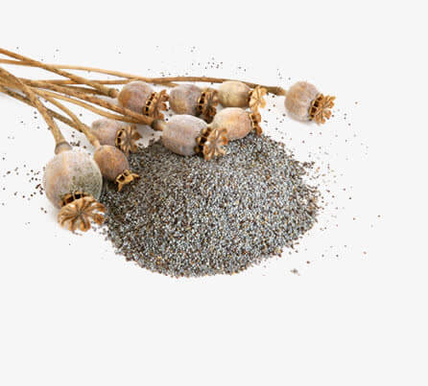

目录
一、什么是毒品
Contents
二、毒品带来的危害
三、认识新型毒品
四、参与禁毒斗争 构建和谐社会

Slide 4


第一部分 PART ONE
什么是毒品？

Slide 5



什么是毒品
https://www.ypppt.com/
第357条规定
毒品是指鸦片、海洛因、甲基苯丙胺（冰毒）、吗啡、大麻、可卡因以及国家规定管制的其他能够使人形成瘾癖的麻醉药品和精神药品。《麻醉药品及精神药品品种目录》中列明了121种麻醉药品和130种精神药品。根据中国禁毒网权威发布， 毒品分为传统毒品、 合成毒品、 新精神活性物质（新型毒品）。其中最常见的主要是麻醉药品类中的大麻类、鸦片类和可卡因类。
中华人民共和国刑法
Criminal Law of the People's Republic of China
鸦 片
海洛因
冰 毒
吗 啡
大 麻
罂 粟
麻 古
可卡因

Slide 6
概念详述
毒品一般是指使人形成瘾癖的药物，这里的药物一词是个广义的概念，主要指吸毒者滥用的鸦片、海洛因、冰毒等，还包括具有依赖性的天然植物、烟、酒和溶剂等，与医疗用药物是不同的概念。
毒
品
制毒物品是指用于制造麻醉药品和精神药品的物品。毒品，有些是可以天然获得的，如鸦片就是通过切割未成熟的罂粟果而直接提取的一种天然制品，但绝大部分毒品只能通过化学合成的方法取得。这些加工毒品必不可少的医药和化工生产用的原料就是我们所说的制毒物品。因此，制毒物品既是医药或化工原料，又是制造毒品的配剂。

Slide 7

什么是毒品
从毒品的来源看
天然毒品
半合成毒品
合成毒品
可分为天然毒品、半合成毒品和合成毒品三大类。天然毒品是直接从毒品原植物中提取的毒品，如鸦片。半合成毒品是由天然毒品与化学物质合成而得，如海洛因。合成毒品是完全用有机合成的方法制造，如冰毒。
从毒品对人中枢神经的作用看
抑制剂
兴奋剂
致幻剂
可分为抑制剂、兴奋剂和致幻剂等。抑制剂能抑制中枢神经系统，具有镇静和放松作用，如鸦片类。兴奋剂能刺激中枢神经系统，使人产生兴奋，如苯丙胺类。致幻剂能使人产生幻觉，导致自我歪曲和思维分裂，如麦司卡林。

Slide 8
什么是毒品
从毒品的自然属性看
麻醉药品
精神药品
可分为麻醉药品和精神药品。麻醉药品是指对中枢神经有麻醉作用，连续使用易产生身体依赖性的药品，如鸦片类。精神药品是指直接作用于中枢神经系统，使人兴奋或抑制，连续使用能产生依赖性的药品，如苯丙胺类。
从毒品流行的时间顺序看
传统毒品
新型毒品
可分为传统毒品和新型毒品。传统毒品一般指鸦片、海洛因等阿片类流行较早的毒品。新型毒品是相对传统毒品而言，主要指冰毒、摇头丸等人工化学合成的致幻剂、兴奋剂类毒品，在我国主要从上世纪末、本世纪初开始在歌舞娱乐场所中流行。

Slide 9

第二部分 PART TWO
毒品带来的危害

Slide 10
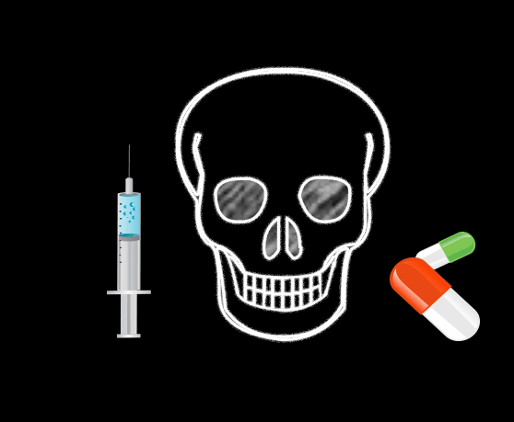
身体依赖性，由于反复用药所造成的一种强烈的依赖性
毒品作用于人体，使人体体能产生适应性改变，形成在药物作用下的新的平衡状态。一旦停掉药物，生理功能就会发生紊乱，出现一系列严重反应，称为戒断反应，使人感到非常痛苦。用药者为了避免戒断反应，就必须定时用药，并且不断加大剂量，使吸毒者终日离不开毒品。

Slide 11

精神依赖性
毒品进入人体后作用于人的神经系统，使吸毒者出现一种渴求用药的强烈欲望，驱使吸毒者不顾一切地寻求和使用毒品。一旦出现精神依赖后，即使经过脱毒治疗，在急性期戒断反应基本控制后，要完全康复原有生理机能往往需要数月甚至数年的时间。更严重的是，对毒品的依赖性难以消除。这是许多吸毒者在一而在、再而三复吸毒的原因，也是世界医、药学界尚待解决的课题。

Slide 12
毒品危害人体的机理
中国流行最广、危害最严重的毒品是海洛因，海洛因属于阿片灯药物。在正常人的脑内和体内一些器官，存在着内源性阿片肽和阿片受体。在正常情况下，内源性阿片肽作用于阿片受体，调节着人的情绪和行为。人在吸食海洛因后，抑制了内源性阿片肽的生成，逐渐形成在海洛因作用下的平衡状态，一旦停用就会出现不安、焦虑、忽冷忽热、起鸡皮疙瘩、流泪、流涕、出汗、恶心、呕吐、腹痛、腹泻等。这种戒断反应的痛苦，反过来又促使吸毒者为避免这种痛苦而千方百计地维持吸毒状态。冰毒和摇头丸在药理作用上属中枢兴奋药，毁坏人的神经中枢。

Slide 13
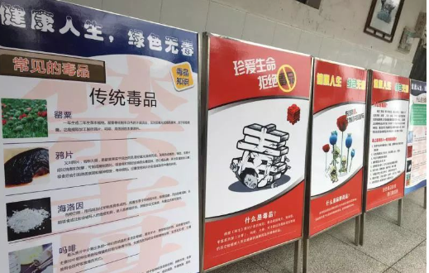
影响寿命
据国外有关部门统计，吸毒者多数短命，毒品滥用成瘾持续时间越长寿命越短，一般寿命不超过四十岁。国内亦有资料表明，吸毒者的平均寿命较一般人群短10-15年。

Slide 14
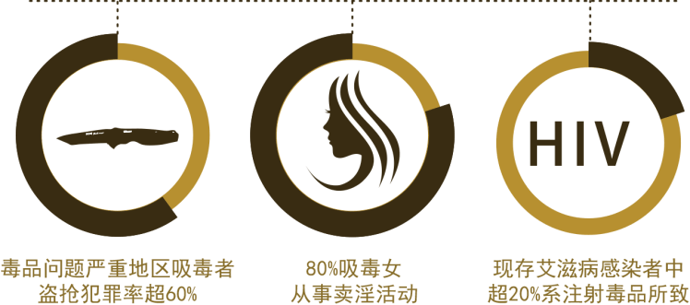
助长传染病
现存艾滋病感染者中
超20%系注射毒品所致80%吸毒女
从事卖淫活动毒品问题严重地区吸毒者
盗抢犯罪率超60%HIV
吸毒不仅损害本人健康，还会造成乙型肝炎、丙型肝炎、性病的传播等公共卫生问题，其中最严重的是艾滋病的感染和传播。原因是静脉注射毒品者共用不洁注射器造成艾滋病感染率极高，特别是吸毒妇女，更是传播和感染艾滋病的高危人群，这是由于吸毒者本身可以造成艾滋病病毒的感染，此外，吸毒妇女为了获得购买毒品的金钱，不得不沦为卖淫女，而成为各种性病和感染传播的高危人群和重要感染源。

Slide 15

危害家庭
现存艾滋病感染者中
超20%系注射毒品所致80%吸毒女
从事卖淫活动毒品问题严重地区吸毒者
盗抢犯罪率超60%HIV
吸毒导致大量的家庭悲剧，一旦家庭中出现一个吸毒者，就意味着贫困和矛盾围绕着这个家庭，最后的结局往往是倾家荡产，妻离子散，家破人亡。首先，吸毒耗费 大量钱财，到了一定程度必然要靠变卖家中财产换取毒品，致使家徒四壁。一些丧尽天良者甚至卖儿卖女，逼妻卖淫；其次，吸毒会导致婚姻死亡，家庭破裂。因为 一个人一旦染上毒瘾，就会失去义务或责任观念，做丈夫的不能尽丈夫的职责，做妻子的不能尽妻子的义务，最终必然导致离婚。再次，吸毒危及下一代。怀孕妇女 吸毒将严重影响胎儿的正常发育，有的致使新生儿先天畸形或染上毒瘾。

Slide 16
危害社会
（1）对家庭的危害：家庭中一旦出现了吸毒者，家便不成其为家了。吸毒者在自我毁灭的同时，也破害自己的家庭，使家庭陷入经济破产、亲属离散、甚至家破人亡的困难境地。
（2）对社会生产力的巨大破坏：吸毒首先导致身体疾病，影响生产，其次是造成社会财富的巨大损失和浪费，同时毒品活动还造成环境恶化，缩小了人类的生存空间。
（3）毒品活动扰乱社会治安：毒品活动加剧诱发了各种违法犯罪活动，扰乱了社会治安，给社会安定带来巨大威胁。无论用什么方式吸毒，对人体的身体都会造成极大的损害。

Slide 17
第三部分 PART THREE
认识新型毒品

Slide 18

关于常规毒品和新型毒品
由于科学技术和制药工业的进步和发展，精神药物的范围和种类不是固定不变的，新型毒品滥用的品种也将不断增多。根据新型毒品的毒理学性质，可以将其分为四类：
1
第一类：以中枢兴奋作用为主，代表物质是包括甲基苯丙胺（俗称冰毒）在内的苯丙胺类兴奋剂；
2
第二类：是致幻剂，代表物质有麦角乙二胺（LSD）、麦司卡林和分离性麻醉剂（苯环利定和氯胺酮）；
第三类：兼具兴奋和致幻作用，代表物质是二亚甲基双氧安非他明（MDMA，我国俗称摇头丸）；
3
4
第四类：是一些以中枢抑制作用为主的物质，包括三唑仑、氟硝安定和γ-羟丁酸等。

Slide 19
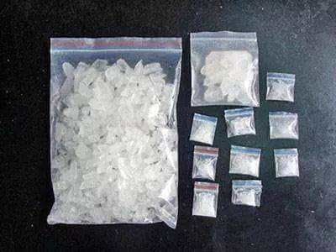
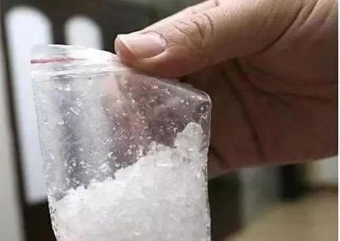
冰 毒
通用名称：甲基苯丙胺
性状：外观为纯白结晶体，晶莹剔透，故被吸毒、贩毒者称为“冰”（lce）。由于对人体的中枢神经系统具有极强的刺激作用，且毒性剧烈，又称之为“冰毒”。冰毒的精神依赖性极强，已成为目前国际上危害最大的毒品之一。
滥用方式：口服、鼻吸。
吸食危害：吸食后会产生强烈的生理兴奋，能大量消耗人的体力和降低免疫功能，严重损害心脏、大脑组织甚至导致死亡。吸食成瘾者还会造成精神障碍，表现出妄想、好斗等。

Slide 20

小贴士
“麻古”是泰语的音译，实际是缅甸产的“冰毒片”，其主要成分是“甲基苯丙胺”和“咖啡因”。外观与摇头丸相似，通常为红色、黑色、绿色的片剂，属苯丙胺类兴奋剂，具有很强的成瘾性。
案例写真
2000年2月7日，福建厦门某一居室内发生了一场激烈的枪战。警方调查发现，开枪者是两名台湾人，他们不仅合伙秘密加工制造冰毒，而且本身就是冰毒吸食者。两人吸食冰毒后产生了强烈幻觉，神志不清，怀疑被人监视，两人竟互相开枪对射了40余发子弹。

Slide 21
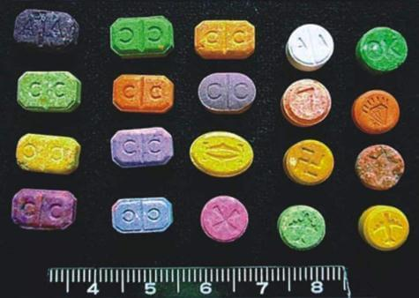
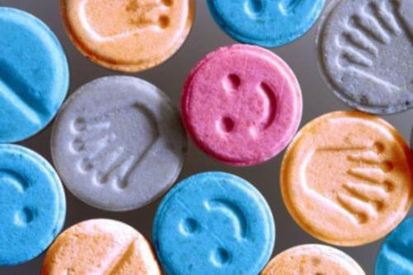

摇头丸
性状：以MDMA、MDA等苯丙胺类兴奋剂为主要成分，由于滥用者服用后可出现长时间难以控制随音乐剧烈摆动头部的现象，故称为摇头丸。外观多呈片剂，形状多样，五颜六色。
吸食危害：摇头丸具有兴奋和致幻双重作用，在药物的作用下，用药者的时间概念和认知出现混乱，表现出超乎寻常地活跃，整夜狂舞，不知疲劳。同时在幻觉作用下使人行为失控，常常引发集体淫乱、自残与攻击行为，并可诱发精神分裂症及急性心脑疾病。

Slide 22

小贴士
最初在我国被称之为摇头丸的是指以MDMA、MDA等苯丙胺类兴奋剂为主要成分的丸剂，目前常被滥用的摇头丸成分更为混杂，除MDMA、MDA等成分外，还常含有冰毒、氯胺酮、麻黄素、咖啡因、解热镇痛药等毒品和药物，从而增强摇头丸的致幻、兴奋以及对人体的毒性作用。
案例写真
一位吃过摇头丸的小姐说，药劲半个小时就会上来，先是感到浑身发热，坐着坐着就想晃动身体，你越想忍住就越想摇，不摇就会浑身冒汗，上下牙打架，莫名的兴奋会从骨子里钻出来。一女生在酒吧服下摇头丸后，摇头不止，直到呼吸困难、全身抽搐、倒地人事不省，被送进医院抢救才挽回生命。
Notes:
https://www.ypppt.com/

Slide 23
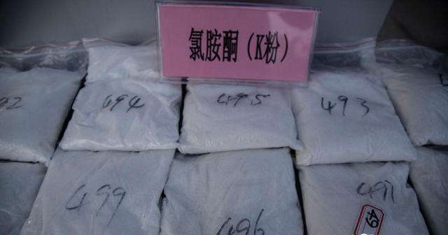
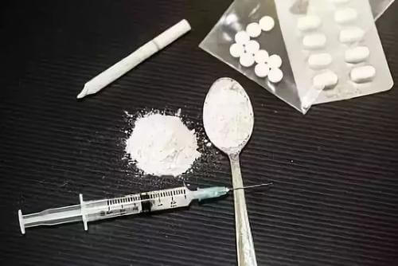
K粉
通用名称：氯胺酮
性状：静脉全麻药，有时也可用作兽用麻醉药。一般人只要足量接触二、三次即可上瘾，是一种很危险的精神药品。K粉外观上是白色结晶性粉末，无臭，易溶于水，可随意勾兑进饮料、红酒中服下。
吸食反应：服药开始时身体瘫软，一旦接触到节奏狂放的音乐，便会条件反射般强烈扭动、手舞足蹈，“狂劲”一般会持续数小时甚至更长，直至药性渐散身体虚脱为止。
吸食危害：氯胺酮具有很强的依赖性，服用后会产生意识与感觉的分离状态，导致神经中毒反应、幻觉和精神分裂症状，表现为头昏、精神错乱、过度兴奋、幻觉、幻视、幻听、运动功能障碍、抑郁以及出现怪异和危险行为。同时对记忆和思维能力都造成严重的损害。

Slide 24

小贴士
一些不法分子经常在迪吧、舞厅等娱乐场所将K粉和冰毒 、摇头丸混合一起兜售给吸毒者使用,具有兴奋和致幻的双重作用。由此导致毒品之间相互作用产生的毒性较两种毒品单独使用要严重得多（即1+1>2），很容易导致过量中毒甚至发生致命危险。目前也有发现把K粉溶于水中骗取年轻女性服用后实施性侵犯，因此也被叫做“强奸药”。
案例写真
有一位18岁的女病人两年前开始吸食氯胺酮，当医护人员为她作智力测验时，发现她的智力已下降至86，与医学上对弱智所定义的70相距不远。而正常人的平均智力应该在100以上。

Slide 25
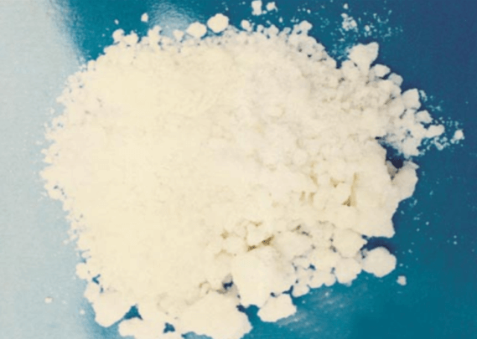
咖啡因
来源：化学合成或从茶叶、咖啡果中提炼出来的一种生物碱。
性状：适度地使用有祛除疲劳、兴奋神经的作用。
滥用方式：吸食、注射。
吸食危害：大剂量长期使用会对人体造成损害，引起惊厥、导致心律失常，并可加重或诱发消化性肠道溃疡，甚至导致吸食者下一代智能低下、肢体畸形，同时具有成瘾性，一旦停用会出现精神萎顿，浑身困乏疲软等各种戒断症状。咖啡因被列入国家管制的精神药品范围。
我们平时喝的咖啡、茶叶中均含有一定数量的咖啡因，一般每天摄入咖啡因总量在50-200毫克以内，不会出现不良反应。

Slide 26
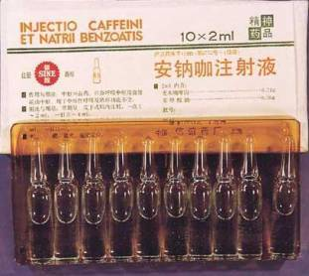
安纳咖
通用名称：苯甲酸钠咖啡因
性状：由苯甲酸钠和咖啡因以近似一比一的比例配制而成。外观常为针剂。
吸食危害：长期使用安纳咖除了会产生药物耐受性需要不断加大用药剂量外，也有与咖啡因相似的药物依赖性和毒副作用。

Slide 27
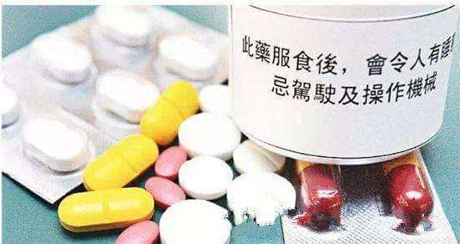
氟硝安定
性状：属苯二氮卓类镇静催眠药，俗称“十字架”。
吸食反应：镇静、催眠作用较强，诱导睡眠迅速，可持续睡眠5-7小时。氟硝安定通常与酒精合并滥用，滥用后可使受害者在药物作用下无能力反抗而被强奸和抢劫，并对所发生的事情失忆。氟硝安定与酒精和其它镇静催眠药合用后可导致中毒死亡。

Slide 28
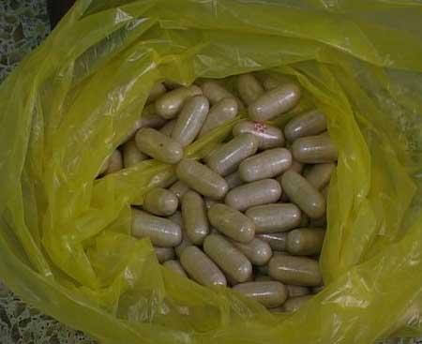
麦角乙二胺(LSD)
性状：纯的LSD无色、无味，最初多制成胶囊包装。目前最为常见的是以吸水纸的形式出现，也有发现以丸剂（黑芝麻）形式销售。
吸食危害：LSD是已知药力最强的致幻剂，极易为人体吸收。服用后会产生幻视、幻听和幻觉，出现惊惶失措、思想迷乱、疑神疑鬼、焦虑不安、行为失控和完全无助的精神错乱的症状。同时会导致失去方向感、辨别距离和时间的能力，因而导致身体严重受伤和死亡。

Slide 29

小贴士
吸食完LSD的青年本来在高楼上，却错误地判断自己在平地上，于是本想“走”到街上，却从高楼跳了下来；迎面而来的汽车离自己已经很近了，吸食者却错误地判断车离他还很远，于是迎着车走过去……
案例写真
在台湾及香港也有以黑色砂粒状小颗粒(状似六神丸)方式呈现，叫作一粒砂、黑芝麻、蟑螂屎等名称。 由于食用这种黑色、小如细沙的“黑芝麻”毒品以后，听到节奏强烈的音乐就会不由自主地手舞足蹈，药效长达12个小时，故又称作“摇脚丸”。

Slide 30
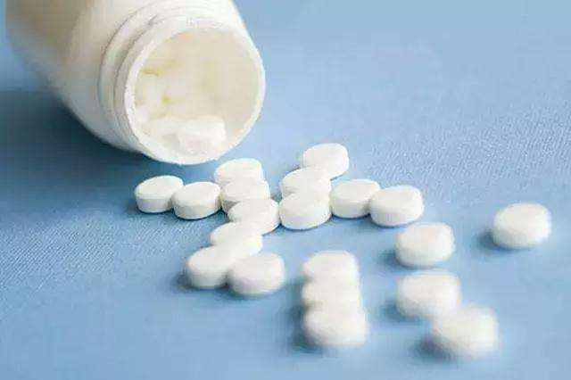
安眠酮
通用名称：甲喹酮，又称海米那，眠可欣。
性状：临床上适用于各种类型的失眠症，该药久用可成瘾，而且有些病人在服用一股治疗量后，能引起精神症状，该药已成为国内外滥用药物之一，二十世纪八十年代我国临床上已停止使用。合成的安眠酮一般呈褐色、黑色或黑粒状的粉剂，非法生产的产品中可以看到药片状、胶囊状、粉状。在西北地区，一些吸毒人员吸食一种叫作“忽悠悠”的毒品。这种“忽悠悠”药片的主要成分是安眠酮和麻黄素，分别是国家管制的一类精神药品和易制毒化学品。因服用这两种药片后会产生打磕睡、似酒醉、走起路来摇摇晃晃的状态，故叫“忽悠悠”。

Slide 31
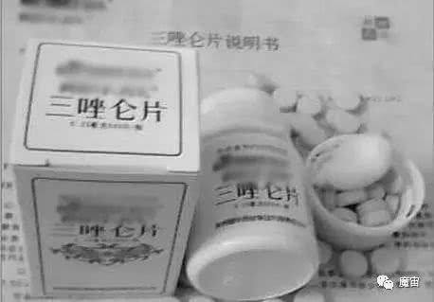
三唑仑
性状：又名海乐神、酣乐欣，淡蓝色片。是一种强烈的麻醉药品，口服后可以迅速使人昏迷晕倒，故俗称迷药、蒙汗药、迷魂药。无色无味，可以伴随酒精类共同服用，也可溶于水及各种饮料中。
吸食反应：药效比普通安定强45-100倍，服用5-10分钟即可见效，用药2片致眠效果可以达到六小时以上，昏睡期间对外界无任何知觉。服用后还使人出现狂躁、好斗甚至人性改变等情况。
由于这种药品的催眠、麻醉效果远远高于安定片等其它精神药品，长期服用极易导致药物依赖，因此不法分子常利用其实施抢劫、强奸等不法活动。
无业人员张某等3人，对少女小青（化名）酒肉招待。小青喝下“可乐”立即昏迷。原来可乐瓶被张等人放入三唑仑。小青被麻翻后，张某等人将小青轮奸，并抢走手机等。

Slide 32

γ-羟丁酸(GHB)
性状：又称“液体迷魂药”或“G”毒，在香港又叫做“fing霸”、“迷奸水”，是种无色、无味、无臭的液体。
吸食反应：使用后可导致意识丧失、心率缓慢、呼吸抑制、痉挛、体温下降、恶心、呕吐、昏迷或其他疾病发作。特别是当与苯丙胺类中枢神经兴奋剂合用时，危险性增加。与酒精等其他中枢神经抑制剂合用可出现恶心和呼吸困难，甚至死亡。
吸食危害：吸食者服用后可出现性欲增强的特点并产生快速睡意，苏醒后会出现短暂性记忆缺失，即对昏迷期间发生的任何事件无记忆，常被犯罪分子利用实施强奸。
案例写真
香港一22岁女子在参加狂野派对时服下一种名为“Fing霸”的药后，脑内一片空白，并有强烈的性兴奋，在卫生间昏迷过去。事后朋友们将她送进医院，医生为其检查身体时才吃惊地发现：她已遭多名男子轮奸，而在整个被侵害的过程中，她浑然不知！

Slide 33
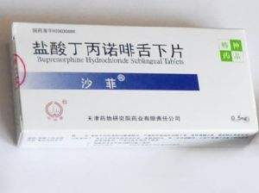
丁丙诺啡
性状：又名沙菲片。主要作用是镇痛，能暂时缓解吸毒者在毒瘾发作时的症状，通常被戒毒所用在对戒毒者短期与早期脱毒的替代治疗上。属于国家管制的二类精神药品。
吸食反应：吸食后头晕、头痛、恶心、呕吐、嗜睡、晕厥、呼吸抑制，连续使用能使人产生依赖性。

Slide 34
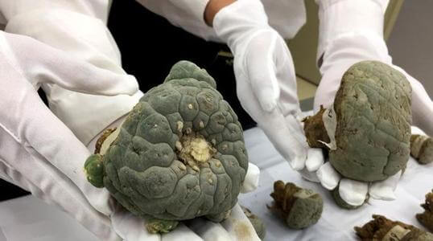
麦司卡林
来源：由生长在墨西哥北部与美国西南部的干旱地一种仙人掌的种籽、花球中提取。
通用名称：三甲氧笨乙胺，是苯乙胺的衍生物。
吸食反应：服用后出现幻觉，并引起恶心、呕吐。
吸食危害：主要是导致精神恍惚，服用者可发展为迁延性精神病，还会出现攻击性及自杀、自残等行为。

Slide 35
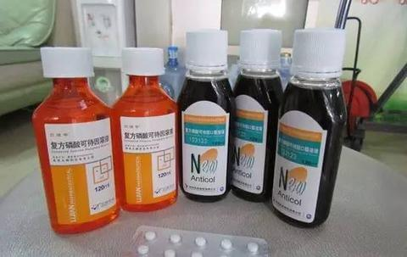
止咳水
吸食反应：通常含有可待因、麻黄碱等成分，服用后会出现昏昏欲睡、便秘、恶心、情绪不稳定、睡眠失调等症状，大量服用能抑制呼吸。
吸食危害：长期服用可形成心理依赖，戒断症状类似海洛因毒品。吸食者往往最终转吸海洛因，才能满足毒瘾。过量滥用，可导致抽筋、神智失常、中毒性精神病、昏迷、心跳停止及呼吸停顿引致窒息死亡。
购买处方药一定要有医生开具的处方。但一些不良商家为了牟取私利，公然出售联邦止咳露、新泰洛其等止咳处方药，甚至还明目张胆地摆上了副食品商店的货架。许多孩子因为随便将该药当饮料服用，陷入其中而不能自拔。更有一些孩子从饮止咳水开始而沦入毒品陷阱。

Slide 36
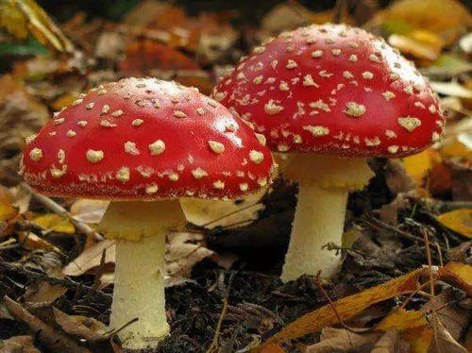
迷幻蘑菇
性状：多为粉红色片剂，其迷幻成分主要由一种含毒性的菌类植物“毒蝇伞”制成。“毒蝇伞”生长在北欧、西伯利亚及马来西亚一带，属于带有神经性毒素的鹅膏菌科，含有刺激交感神经、与迷幻药LSD有相似的毒性成分。
吸食反应：药力持久，有吸食者称比摇头丸、K粉更强烈。吸食后即会出现健谈、性欲亢进等生理异常反应。
吸食危害：过量吸食会出现呕吐、腹泻、大量流汗、血压下降、哮喘、急性肾衰竭、休克等症状或因败血症猝死。心脏有问题的人服用后可导致休克或突然死亡。

Slide 37
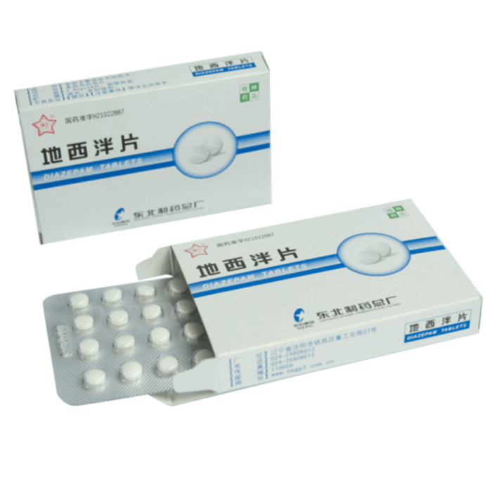
地西泮
性状：又名安定。白色结晶性粉末。
吸食反应：适用治疗焦虑症及各种神经官能症、失眠、治疗癫痫。长期大量服用可生产耐受性并成瘾。
吸食危害：久服骤停可引起惊厥、震颤、痉挛、呕吐、出汗等戒断症状。用药过量有头痛、言语不清、震颤、心动徐缓、低血压、视力模糊及复视等。有嗜睡、疲乏、头昏及共济失调（走路不稳）。超剂量可导致急性中毒，表现为动作失调、肌无力、言语不清、精神混乱、昏迷、反射减弱和呼吸抑制直至死亡等，可也引起精神错乱、关节肿胀、血压下降等。

Slide 38
第四部分 PART FOUR
参与禁毒斗争 构建和谐社会

Slide 39

我国对新型毒品违法犯罪的法律规定
吸食新型毒品是违法行为
我国对新型毒品违法犯罪的法律规定
很多年轻人认为像摇头丸之类的新型毒品不是毒品，吃了以后没有太大的危害；况且认为吸毒花的自己的钱，损害的是自己的身体，所以不认为这是一种违法行为。
冰毒、摇头丸等新型毒品符合刑法中规定的“国家规定管制的其他能够使人形成瘾癖的麻醉药品和精神药品”，属于毒品的范畴。法律明确把吸毒也视为一种违法行为。告诫广大青少年朋友千万不要吸食新型毒品，不要去碰法律这根高压线！
●走私、贩卖、运输、制造毒品罪
●走私制毒物品罪
●非法买卖制毒物品罪
●引诱、教唆、欺骗他人吸毒罪
●强迫他人吸毒罪
●容留他人吸毒罪
●非法提供麻醉药品、精神药品罪
●包庇毒品犯罪分子罪
●窝藏、转移、隐瞒毒品、毒赃罪
●非法持有毒品罪

Slide 40
《中华人民共和国治安管理处罚法》
根据《治安管理处罚法》规定，教唆、引诱、欺骗他人吸食、注射毒品的，处十日以上十五日以下拘留，并处五百元以上二千元以下罚款。
旅馆业、饮食服务业、文化娱乐业、出租汽车业等单位的人员，在公安机关查处吸毒活动时，为违法犯罪行为人通风报信的，处十日以上十五日以下拘留。
有下列行为之一的，处十日以上十五日以下拘留，可以并处二千元以下罚款；情节较轻的，处五日以下拘留或者五百元以下罚款：
（一）非法持有甲基苯丙胺不满十克或者其他少量毒品的；
（二）向他人提供毒品的；
（三）吸食、注射毒品的；
（四）胁迫、欺骗医务人员开具麻醉药品、精神药品。

Slide 41

如何配合公安机关打击新型毒品犯罪
●在娱乐场所看到吸食、贩卖新型毒品现象时一定要向公安机关及时举报
●发现制造新型毒品的窝点一定要及时向公安机关报告
●《全国人大常委会关于禁毒的决定》规定，对公民中检举、揭发走私、贩卖、运输、制造毒品等犯罪活动的人员以及在禁毒工作中有功的人员，应当给予奖励。

Slide 42

如何识别吸食新型毒品人员
●无故旷课、旷工，学习成绩、工作表现突然变差。
●在家中或单位偷窃钱物，或突然频频地向父母亲友借钱。
●突然出现幻听、幻觉、妄想症状（特别是从娱乐场所出来后或服减肥药后）。
●近段时间出现雷同行为现象，即经常机械性地反复相似的动作。
●性格、情绪出现明显变化，如多疑、猜疑、暴躁等。
●消瘦明显，老化明显。
●出现牙磨损、坏牙、瞳孔放大，腹泻、呕吐、恶心等症状。
●老产生皮肤上有小虫爬的假象而搔、抓导致皮肤溃烂。

Slide 43
如何识别制毒加工厂
场地观察法：
原本偏僻、废弃的厂房近来又开始动作；部分有380伏工业用电线路；
场地外或出租屋顶有较大蓄水池。制毒窝点的隐蔽手法主要有3种：
用窗帘、报纸或砖头封堵、遮挡所有窗户；使用、安装监控摄像头；
农村地区用铁丝网、看家犬来阻止陌生人进入。
制毒过程识别法：
常雇佣少数文化程度较底工人，不公开招工，管理、技术人员行为诡秘，严格限制外人进入；采取严格的封闭式生产，生产时断时续，而且往往选择在夜间或风雨天气开工；生产时排放红黄色或白色具有刺激性气味的烟尘，产生的烟雾较难散去（制造K粉的窝点没有刺激性气味）；窝点排污严重，影响居民正常生活；窝点人员对居民的投诉没有合理、具体说明，或对外谎称生产“除草剂”、“洗洁剂”等，一旦外界有反映会迅速转移。

Slide 44


依法禁毒 人人有责
任何组织和个人
发现可疑的涉毒贩毒的情况和线索，均可以拨打电话向公安机关举报。
110
日趋严重的毒品问题已成为全球性的灾难。毒品的泛滥直接危害人民的身心健康，并给经济发展和社会进步带来巨大的威胁。
1
1
0

Slide 45


生
毒
命
品
珍爱
远离
共同抵制毒品 共筑防毒长城

